Slide 1
ANALISIS EXPLORATORIO DE DATOS CON PYTHON
Tipos de Gráficos y su Función
en el Análisis de Datos
Evidencia AA3-EV03
Nombre: Juan Pablo López Rodríguez
Fecha: Mayo 2026

Slide 2
Contexto del Análisis
Dataset: DatosSeguros.csv
Preguntas de Negocio
edad
Numérica — años del cliente
P1
¿Las personas fumadoras representan el mayor potencial para ventas?
sexo
Categórica — M / F
imc
Numérica — índice de masa corporal
P2
¿En qué edad se debe concentrar la estrategia comercial?
hijos
Numérica — número de hijos
fumador
Categórica — yes / no
region
Categórica — 4 regiones
P3
¿Cuál es la región con mayor potencial de venta?
valor_seguro
Numérica — precio de la póliza
1.345 registros de clients utilizables | 7 variables | 4 regiones colombianas

Slide 3
Instalación de Librerías
# Instalación: !pip install pandas matplotlib seaborn
import pandas as pd
import matplotlib.pyplot as plt
import seaborn as sns
df = pd.read_csv('DatosSeguros.csv')
pandas
matplotlib
seaborn
Carga, limpieza y manipulación de datos en tablas (DataFrames)
Librería base para generación de gráficas en Python
Visualizaciones estadísticas avanzadas con estilo profesional

Slide 4
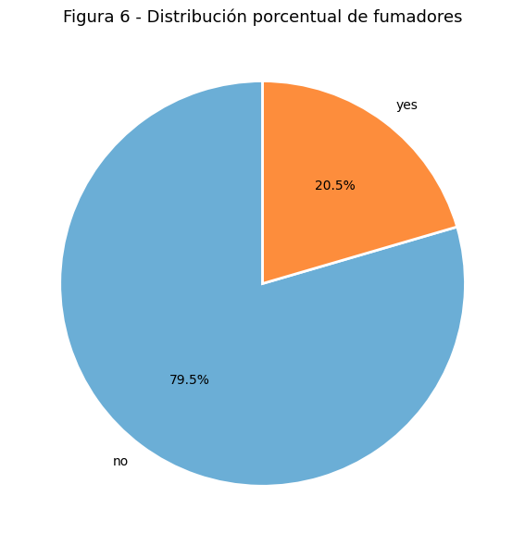
Gráfica Circular (Pie Chart) — Figura 6
conteo = df['fumador'].value_counts()
colores = ['#6baed6','#fd8d3c']
etiquetas = ['no','yes']
fig, ax = plt.subplots(figsize=(6,6))
ax.pie(conteo, labels=etiquetas,
autopct='%1.1f%%',
colors=colores,
startangle=90)
ax.set_title('Figura 6 - Distribución porcentual de fumadores', fontsize=13)
plt.tight_layout()
plt.show()
¿Qué muestra? Distribución porcentual de fumadores vs no fumadores. El 79,5% no fuma y solo el 20,5% sí, lo que contextualiza el análisis: son minoría en número.

Slide 5
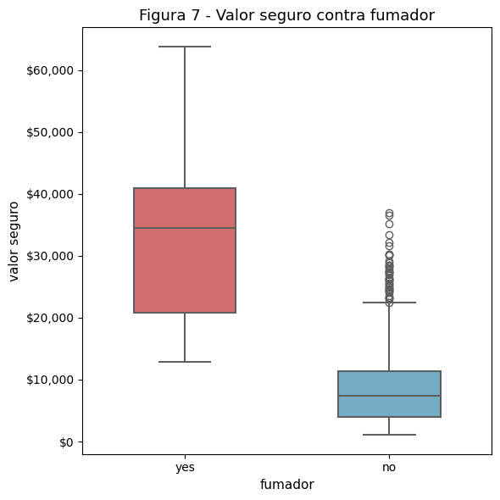
Diagrama de Caja y Bigotes (Boxplot) — Figura 7
fig, ax = plt.subplots(figsize=(6,6))
sns.boxplot(
data=df, x='fumador',
y='valor_seguro',
order=['yes','no'],
palette={'yes':'#e45c5c','no':'#6ab0d4'},
width=0.5)
ax.set_title('Figura 7 - Valor seguro contra fumador', fontsize=13)
ax.set_xlabel('fumador', fontsize=11)
ax.set_ylabel('valor seguro', fontsize=11)
ax.yaxis.set_major_formatter(
plt.FuncFormatter(lambda x, _: f'${x:,.0f}'))
plt.tight_layout()
plt.show()
¿Qué muestra? Distribución del valor del seguro por grupo. La caja de fumadores ($21.000–$46.500) está completamente encima de la de no fumadores ($4.500–$12.000), sin superposición.
Promedio fumador: $31.733 vs $8.430.

Slide 6
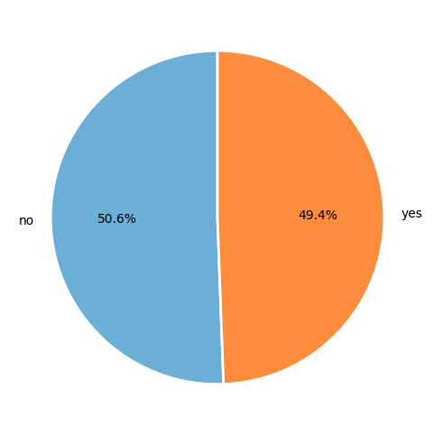
Gráfica Circular de Valor Total — Figura 8
total = df.groupby('fumador')['valor_seguro'].sum()
colores = ['#6baed6', '#fd8d3c']
etiquetas = ['no', 'yes']
fig, ax = plt.subplots(figsize=(6,6))
ax.pie(total, labels=['no','yes'],
autopct='%1.1f%%',
colors=colores)
plt.show()
20% de clientes fumadores
generan el 49.4% de los ingresos
Responde la Pregunta 1: sí, los fumadores son el mayor potencial comercial. Cada cliente fumador vale 4 veces más que uno no fumador.

Slide 7
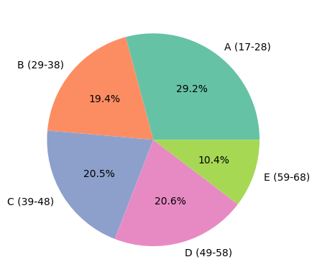
Grafico circular de rangos de edad — Figura 10
total_rango_edad = df['rango_edad'].groupby(df['rango_edad']).count()
labels = ["A (17-28)", "B (29-38)", "C (39-48)", "D (49-58)", "E (59-68)"]
colors = sns.color_palette('Set2')[0:5]
plt.pie(total_rango_edad, labels = labels, colors = colors, autopct='%.1f%%')
plt.show()
¿Qué muestra? Distribución por rangos de edad de acuerdo a la agrupación por edad creada anteriormente.

Slide 8
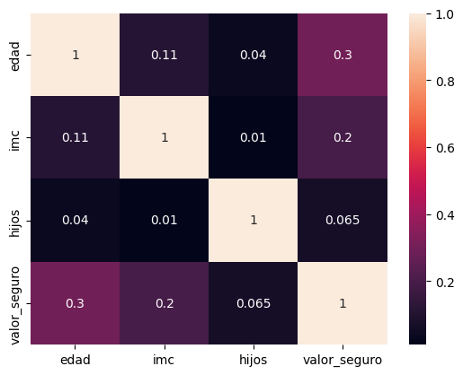
Mapa de Correlación (Heatmap) — Figura 10
cols = df[['edad','imc',
'hijos','valor_seguro']]
correlacion = cols.corr()
sns.heatmap(
correlacion,
xticklabels=correlacion.columns,
yticklabels=correlacion.columns,
annot=True)
Correlación con valor_seguro: edad: 0.30 ← mayor relación imc: 0.20 ← segunda mayor hijos: 0.065 ← relación débil

Slide 9
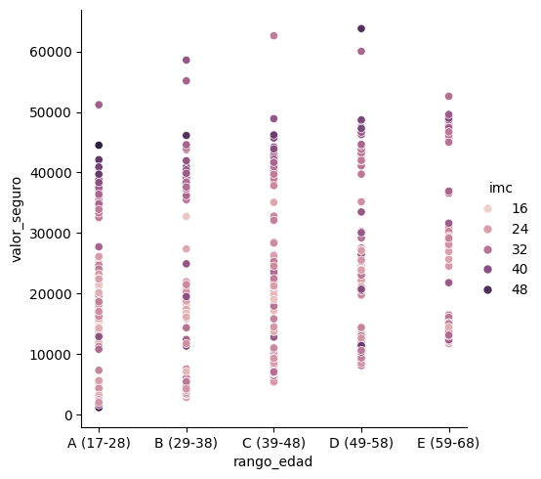
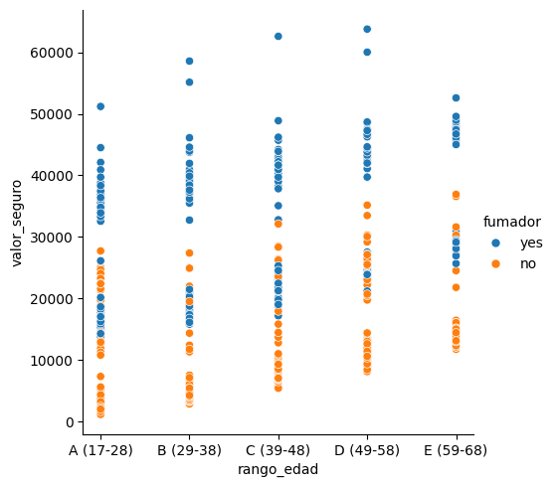
Gráfica de Dispersión (Scatter) — Figuras 11 y 12
Figura 11 — Edad + IMC
Figura 12 — Edad + Fumador
sns.relplot(x='rango_edad',y='valor_seguro’,
hue='imc',data=df)
sns.relplot(x='rango_edad',y='valor_seguro’,
hue='fumador',data=df)
Los puntos más oscuros (IMC alto, 40–48) están en los valores más altos del seguro en todos los rangos de edad. El IMC eleva el precio del seguro independientemente de la edad.
En todos los grupos etarios A, B, C, D y E, los puntos azules (fumadores) están siempre en la parte superior. Confirma que ser fumador eleva el seguro sin importar la edad.
relplot() es una función de alto nivel de seaborn — crea el lienzo automáticamente y permite cruzar 3 variables simultáneamente usando posición (x,y) y color (hue)

Slide 10
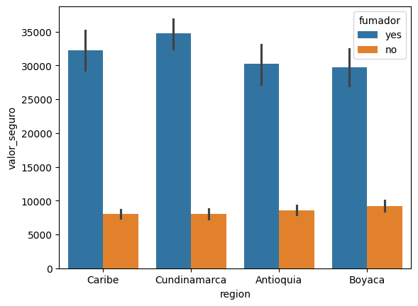
Gráfica de Barras Agrupadas (Barplot) — Figura 13
sns.barplot(
data=df,
x='region',
y='valor_seguro',
hue='fumador')
plt.show()
1°
2°
3°
4°
Cundinamarca
Boyacá
Antioquia
Caribe
Responde P3: Cundinamarca lidera.
En todas las regiones los fumadores (azul) pagan 3–4x más que no fumadores (naranja). Las barras de error muestran el intervalo de confianza del promedio.

Slide 11
Conclusiones
Gráfica Circular
Comparar proporciones entre categorías (% de personas o % de dinero)
Boxplot
Ver la distribución completa y detectar diferencias entre grupos
Heatmap
Medir correlación matemática entre variables numéricas
Scatter (relplot)
Explorar relaciones entre 3 variables simultáneamente con color
Barplot agrupado
Comparar promedios entre categorías con una segunda variable de agrupación
Perfil del cliente ideal: fumador · edad avanzada · IMC alto · ubicado en Cundinamarca

